Slide 1
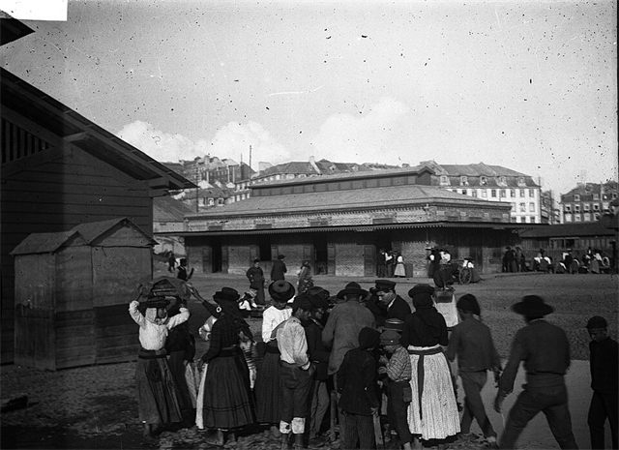
PORTUGUÊS, 2.º ANO, MÓDULO 6, LIÇÃO M6-F08, UNIDADE 2
EPI
8
Cesário nos dias de hoje
O poema faz um percurso do anoitecer à madrugada, aqui ao lado. Vais fazer o mesmo percurso, em grupo, com uma câmara ou um gravador.
Mercado de peixe na Ribeira Nova, Lisboa (fotografia de José Artur Leitão Bárcia, c. 1900). Domínio público
lê, faz, leva
Lição M6-F08, Cesário nos dias de hoje
1

Slide 2
ABRIR, CINCO MINUTOS
EPI
A cidade que Cesário viu ainda é a nossa?
Lição M6-F08, Cesário nos dias de hoje
2

Slide 3
LER
EPI
A encomenda
Em grupo, criem quatro fotografias, uma curta de dois a três minutos ou o formato do vosso curso (quadro «Encomenda por curso»), que acompanhem as quatro partes do poema («Ave-Marias», «Noite Fechada», «Ao Gás», «Horas Mortas») na Lisboa de hoje, a partir do Cais do Sodré. Cada imagem ou sequência liga-se a um verso, citado com a parte. Na apresentação oral, explicam as escolhas e a relação com o poema.
Lição M6-F08, Cesário nos dias de hoje
3

Slide 4
O ESSENCIAL
EPI
Três coisas a fixar
1
Tarefa de avaliação, 25 %, em grupo e com sete horas de projeto: refazer o percurso do poema, do anoitecer à madrugada, a partir do Cais do Sodré.
2
A encomenda são quatro fotografias, uma curta de dois a três minutos ou o formato do teu curso, cada imagem ligada a um verso, citado com a parte do poema.
3
Preenches o guião parte a parte, testas três percursos, cumpres as regras de produção e escreves uma memória descritiva individual.
Lição M6-F08, Cesário nos dias de hoje
4

Slide 5
VER, E COMPLETAR NO CADERNO
EPI
Completa no caderno
PARTE | VERSO ESCOLHIDO | O QUE MOSTRAMOS HOJE | LUZ / HORA / SOM
I — «Ave-Marias»
II — «Noite Fechada»
III — «Ao Gás»
IV — «Horas Mortas»
Lição M6-F08, Cesário nos dias de hoje
5

Slide 6
VER
EPI
Regras de produção
Pedir autorização a quem aparece reconhecível; não fotografar pessoas em situação vulnerável sem consentimento (sem-abrigo, crianças); nada de fotografar às escondidas; sair em grupo e dentro do horário combinado; música e sons próprios ou livres de direitos.
Lição M6-F08, Cesário nos dias de hoje
6

Slide 7
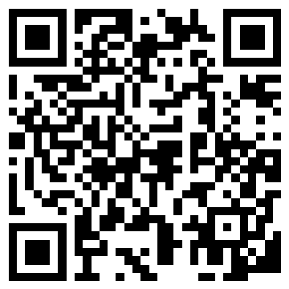
AGORA NO TELEMÓVEL, QUINZE MINUTOS
EPI
Abre a lição no telemóvel
1
Lê e responde aos cartões, um de cada vez
2
No fim, o cartão extra: «Ave-Marias»
3
O percurso marca a lição como feita
pedrohfernandes-klk.github.io/​pt/​m6/​licao-m6-f08/​
Lição M6-F08, Cesário nos dias de hoje
7

Slide 8
PAUSA: CARTÕES NO TELEMÓVEL
EPI
Três minutos, com placar
1
Na lição, toca em «Sala» e escreve o código do ecrã e uma alcunha
2
Faz os cartões que o ecrã indica
3
Quando acabares, olha para o placar
pedrohfernandes-klk.github.io/​pt/​m6/​licao-m6-f08/​
Lição M6-F08, Cesário nos dias de hoje
8

Slide 9
SÍNTESE
EPI
Para fixar
1
O projeto refaz o percurso de «O Sentimento dum Ocidental» na Lisboa de hoje: quatro partes, um verso por imagem, luz e hora a mudar do anoitecer à madrugada.
2
Antes de sair para a rua, três percursos testados e um guião por partes; na rua, autorização a quem aparece e nada às escondidas; depois, seleção com registo das rejeitadas.
3
A memória descritiva individual junta o verso, citado com a parte, à imagem ou ao som que o grupo escolheu, e explica o que dizem juntos.
Lição M6-F08, Cesário nos dias de hoje
9

Slide 10
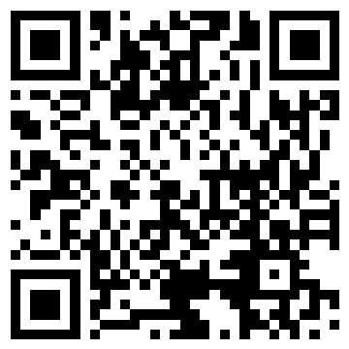
ATÉ À PRÓXIMA AULA
EPI
No telemóvel ou no PC da escola
1
Termina o baralho da lição M6-F08 e o cartão extra
2
Espreita a lição seguinte, «Fora do mundo, dentro da cidade»
3
Antes de sair: foto do caderno para o portefólio
pedrohfernandes-klk.github.io/​pt/​m6/​
Lição M6-F08, Cesário nos dias de hoje
10

